Slide 1
  samen op weg naar een gezonde HBO
  Jaarcongres Vereniging Hogescholen
  Den Bosch, 9 mei 2019

Slide 2
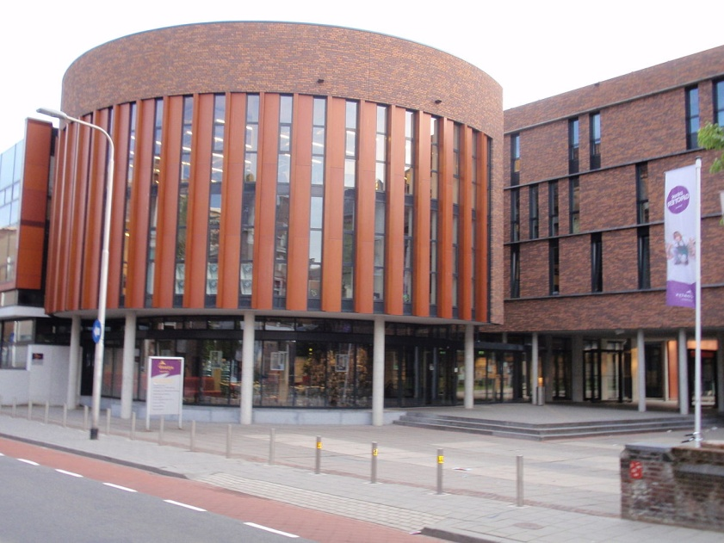
Waarom de insteek op een gezonde HBO
Relevante setting en ingang
Lerende en werkende omgeving
Notes:
Relevante setting en ingang:
440.000 studenten en toekomstige Professionals
40.000 medewerkers in vitale organisaties
werken,leren, ontwikkelen, presteren, gezondheid en vitaliteit
Vereniging Hogescholen: koepel platform, gesprekspartner
36 Hogescholen
7 sectoren en (opleidingen daarbinnen)
Organisatielagen
Zestor: arbeidsmarktbeleid

Slide 3
Het gaat goed en het gaat minder goed
Medewerkers tevreden
Niveau onderwijs hoog
Hoge studenttevredenheid
Maar ook:
Hoge werkdruk
Signalen rondom studiesucces/-uitval en studierendement en aspecten van studentenwelzijn en belastbaarheid recent punten van aandacht

Slide 4

Vandaag
Kader en context ‘landelijk’ (Jan Bouwens HAN/Arianne Westhuis Gezonde school)
Gezond en vitaal AVANS (John Dierx, AVANS).
De invulling van de gezonde school binnen Hogeschool Zuyd (Rene Lipsch, Prevention Centre)
Aandacht voor gezondheid en welbevinden binnen het curriculum: de student mee aan zet (Gwendolijn Boonekamp, HAN)
Discussie en uitwisseling

Slide 5
Wie zit er in de zaal?
Onderwijs
Onderzoek
Beleid
Begeleiding
…….

Slide 6
Stelling 1
Mijn werkplek waardeer ik met een 7 of hoger.

Slide 7

Stelling 2
Ik heb de laatste drie maanden wel eens in bed liggen malen over het werk

Slide 8
Stelling 3
‘Ik lunch regelmatig achter mijn scherm….’

Slide 9
Stelling 5
‘ Ik heb me de afgelopen maand wel eens zorgen gemaakt over een student en/of collega’

Slide 10

Stelling 6
Mijn batterij is altijd 100% opgeladen aan
het begin van de dag
Notes:
Nee operante!!

Slide 11
Stelling 7
Ik heb de afgelopen maand de ervaring gehad ‘er bij te horen’…

Slide 12
‘Historie”
2016 kwalitatief onderzoek VU in opdracht van Urban Vitality HvA naar ‘ontvankelijkheid’ hogescholen voor elementen gezonde school programma
‘Diner pensant’ als start (november 2016)
Inmiddels beweging van koplopers 10 hogescholen als bottom up initiatief
  uitwisseling
  agendasetting
  lijnen voor praktijk en onderzoek

Slide 13
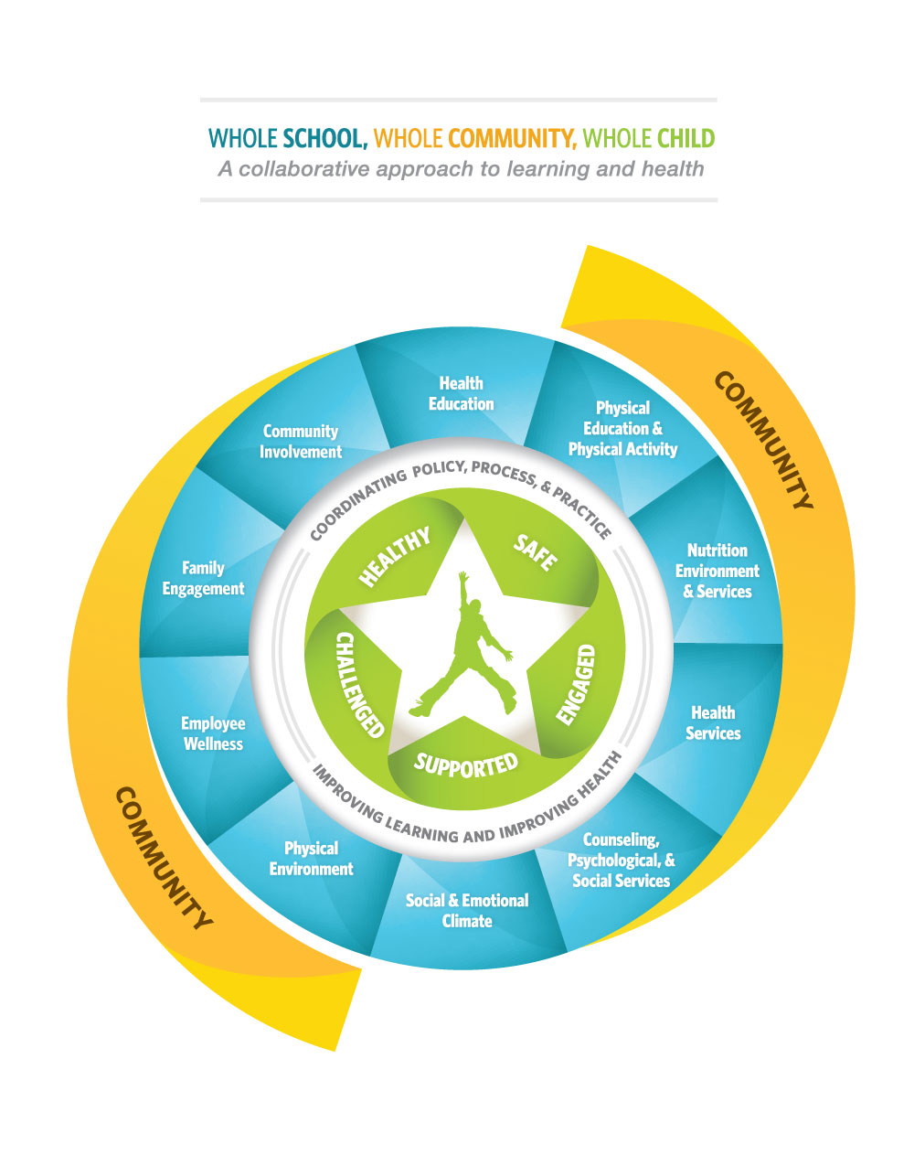
Ambitie
Gezondheid, welzijn en vitaliteit onlosmakelijk onderdeel van het huidige HBO
Interactieve leeromgeving gericht op reflectie actief burgerschap
Invulling en visie en cultuur en in didactiek/onderwijs en HRM
Omgeving die inspireert en gezond en veilig werk en studieklimaat
Notes:
Aandacht voor gezondheid, welzijn en vitaliteit onlosmakelijk onderdeel van het huidige HBO
Interactieve leeromgeving gericht op kritische reflectie eigen assumpties en actief burgerschap
Gezondheid krijgt invulling en visie en cultuur en in didactiek/onderwijs en HRM
Aandacht voor omgeving die inspireert en gezond en veilig werk en studieresultaat

Slide 14

ASSETS
Partnerships en kruisbestuivingen
met buiten
Eigenaar kennis en methodieken
‘Ausbildung en Bildung’; toekomstig
burger en professional
Notes:
Verbinden onderwijs, onderzoek,
praktijk en beleid
Kunnen daarbij kennis en onderzoeksbevinding implementeren en in onderwijs vertalen
Zijn werkgever en domein
Bildung en Ausbildung’, visie op leren en begeleiden

Slide 15
Positie
Geen programma maar bottom up initiatief
Intern vaak ook koplopers
De hogeschool bestaat niet
Differentiatie en eigen regie
Geen overstijgende landelijke programmatische infrastructuur en in die zin uren/middelen
Notes:
Gaat om jongvolwassenen
Ook om medewerkers
Geen monitoring vergelijkbaar met GGD/Peilstationonderzoek wel vaker eigen onderzoek
“Eigen” voorzieningen met verbindingen naar buiten
Vignet?
Differentiatie en eigen regie
Veel relevante lijnen en initiatieven, niet perse verbonden, geen overall regie

Slide 16
Er is een momentum en er zijn relevante ontwikkelingen en initiatieven
Veel initiatieven en ontwikkelingen
Partnership studentenwelzijn
Preventieakkoord
Verbinding Gezonde school
⇒ Hoe komen we tot meer dan de som der delen en waar zijn er verbindingen?
Notes:
partnership satudentenwelzijn
Prevetnienota
Binnen hogescholen
Leensntelsel
Studentenvakbonden

Slide 17
Landelijk programma gezonde school
Programma dat zich erop richt zoveel mogelijk scholen onder de noemer
‘Gezonde School’ integraal en structureel te laten werken aan
een gezonde leefstijl om daarmee gezondheidswinst te bereiken.
Het stimuleren van een gezonde leefstijl bij leerlingen, nu en in de toekomst,
vormt een belangrijke maatschappelijke opdracht voor het onderwijs.
Vanuit vier departementen, namelijk VWS, OCW, EZ en SZW wordt dit
ondersteund.
Onder de vlag Gezonde School werken meer dan veertig organisaties samen
om het bevorderen van een gezonde leefstijl op scholen zo succesvol mogelijk te laten verlopen.
Gaat om primair onderwijs, voorgezet onderwijs en middelbaar beroepsonderwijs
Notes:
Een gezonde leefstijl draagt
immers bij aan het goed doorlopen van de schoolcarrière,
een goede start van het werkende leven
en het bereiken van gezondheidswinst.

Slide 18





















Over Gezonde School
5

Slide 19

Gezondheid in het DNA van elke school: wat betekent dat?
Gezonde School helpt om planmatig en integraal aan de slag te gaan met gezonde leefstijl en zo de gezondheid van leerlingen/studenten structureel te bevorderen
Gezonde School
Planmatig
Integraal
Structureel

Slide 20
Gezonde leefstijl in het DNA van elke school
Maatschappelijke opdracht!
Programma gericht op gezondheidsbevordering van leerlingen en een gezonde schoolomgeving
Gezondheidswinst
Verkleinen van gezondheidsverschillen
Kwaliteit van leven
Betere en verbetering onderwijsprestaties,
minder schooluitval
Zoveel mogelijk scholen integraal en structureel werken aan gezondheid.
Notes:
Gezonde leefstijl randvoorwaarde optimale ontplooiing
Gezondheidsbevordering draagt bij aan verbeterde leerprestaties, minder schooluitval
Integraal is op de vier pijlers signaleren, educatie, beleid, en struktureel is geborgd in beleid en in het DNA vanzelfsprekend

Slide 21
Thema’s PO
BEWEGEN EN SPORT
RELATIES EN SEKSUALITEIT
ROKEN EN ALCOHOL
WELBEVINDEN
VOEDING
FYSIEKE VEILIGHEID
MILIEU EN NATUUR
MEDIAWIJSHEID
HYGIENE
21
Notes:
Over welke thema’s hebben we het eigenlijk als het gaat om gezondheid op school?
Welbevinden met media wijsheid en relaties en seksualiteit
Hierop kunnen de vignetten worden aangevraagd, NOG NIET VOORmedia wijsheid is bijvoorbeeld een belangrijk onderdeel van relaties en seksualiteit EN WELBEVINDEN
Het heeft binding met het onderwerp zoals gehoorschade en alcohol (feestjes) als ook via fysieke veiligheid
Hier zijn geen thema’s voor in het leven maar wel belangrijke onderwerpen op een school.

Slide 22
Programma-elementen Gezonde School
Centraal staan de vier pijlers (1) signaleren, (2) gezondheidseducatie, (3) schoolomgeving en (4) beleid en regelgeving. Hiermee biedt de aanpak scholen houvast bij de structurele en integrale inbedding van een gezonde leefstijl in het onderwijs.
Diverse samenhangende projecten en activiteiten: ondersteuning van scholen, deskundigheidsbevordering, het onderhoud en doorontwikkeling van de Gezonde School-aanpak, het vignet Gezonde School, communicatie over projecten en het programma Gezonde School, samenhang en aansturing en tot slot monitoring en evaluatie.
Structuur landelijk/lokaal: De Gezonde School-adviseur speelt een cruciale rol om deze samenwerking op lokaal niveau als het ware naar een ‘hoger plan’ te brengen en zo de interne Gezonde School-coördinator zo goed mogelijk op weg te helpen. Gezonde School stimuleert een school om gezonde leefstijl te beleggen bij een Gezonde Schoolcoördinator binnen de school.
Notes:
De Gezonde School helpt scholen bij het stimuleren van een gezonde leefstijl. Hiervoor is een
aanpak ontwikkeld. De Gezonde School-aanpak gaat uit van wat de school al doet, bouwt hierop
voort en sluit aan bij de wensen en behoeften van de school.

Slide 23
Raakvlakken en verschillen gezonde school en gezonde HBO
Doelen en missie
Pijlers en aanknopingspunten
Organisatiegraad
Doelgroep
Randvoorwaarden en infrastructuur
Intentie is door te zetten op gezamenlijke doorontwikkeling en-verbindingen in een consistente lijn:
Platform opzetten?
Kennisdelen/interventietraject?
Ondersteuningstructuur?

Slide 24

Er gebeurt ondertussen al veel
Drie voorbeelden uit de HBO praktijk

Slide 25
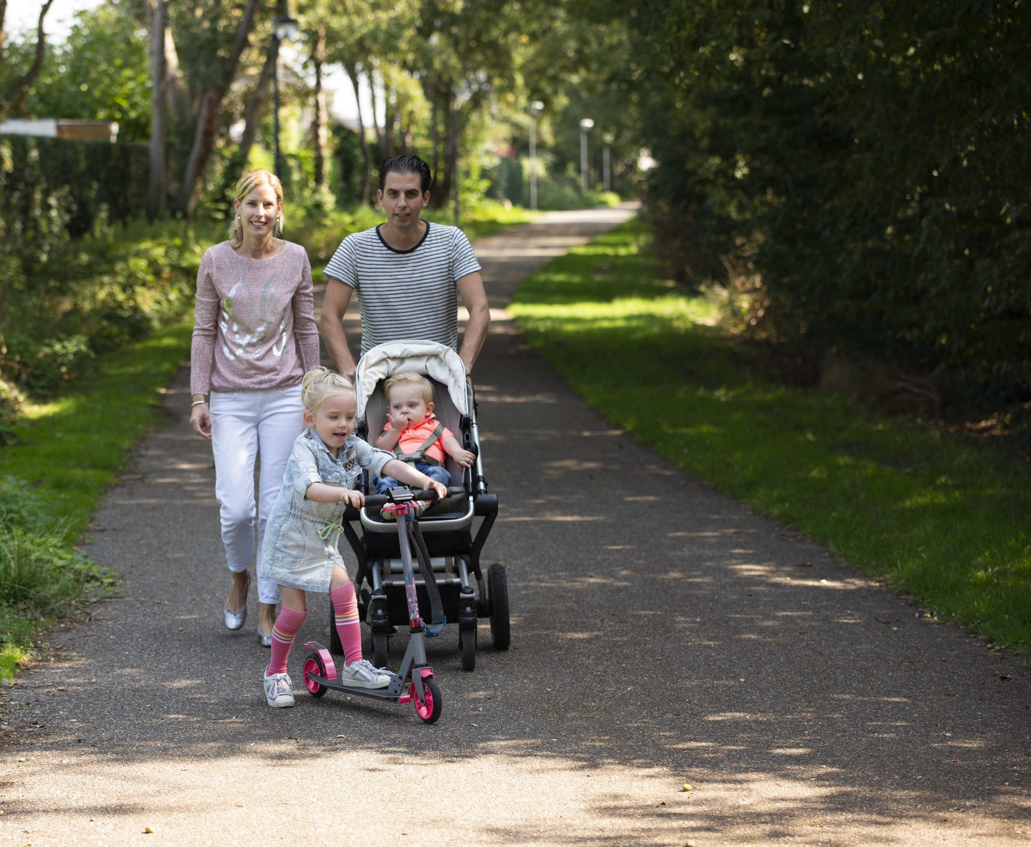

Gezond en Vitaal Avans:
Integrale aanpak
John Dierx
Lector Leven Lang in Beweging
Lectoraat
Leven Lang in Beweging

Slide 26

Beginnen bij het begin
Gezond HBO start HAN initiatief 2015
Central persoon en aanspreekpunt
Koppeling aan onderzoeksgroep
Lezing op Onderwijsdag Avans over ‘Bewegen en Leren’
Maar Vooral …GEWOON DOEN!!!!
Lectoraat
Leven Lang in Beweging

Slide 27
Brede inbedding
Lectoraat Leven Lang in Beweging aanjager en betrokken op inhoud
Lid CvB als opdrachtgever
Hoofd Dienst P&O wil gezonde werkvloer en studenten
Hoofd Health Services is trekker vanuit gezonde medewerker
Facilitaire dienst wil af van vervuiling door peuken
Academiedirecteuren petitie ‘Stoppen met roken’
Start werkgroep Avans Vitaal September 2018
Lectoraat
Leven Lang in Beweging

Slide 28

Eerste stappen
Regelmatige bijeenkomsten (2-maandelijks)
  -> Focus afspreken
  -> Rollen afspreken
Onderwerpen:
  Stoppen met Roken (per 15 April 2019)
  Meer bewegen:
    -> in gebouw: gezonde routes, aantrekkelijke trappen
    -> in les: activerende lesvormen, bewegen bij supervisie, …
    -> Urban Run
  Gezonde kantine: afspraken met cateraar over nudging gezonde voeding
Lectoraat
Leven Lang in Beweging

Slide 29

Rene Lipsch
Zuyd Hogeschool (Maastricht, Heerlen, Sittard)
15k studenten, 1800 medewerkers
3 Pilot opleidingen; conservatorium, ICT en PBM opl.
Start met 3 thema's (Welb, S&B, Voed)
Voorbeeld; Conservatorium...

Slide 30
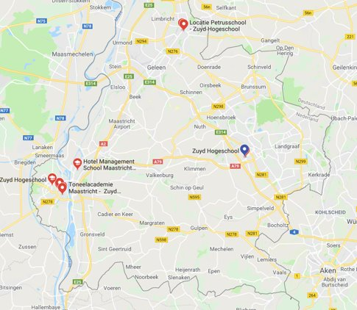
Situering....

Slide 31
Conservatorium
350 studenten
Jazz, Klassiek, DOMU, Master...
Pijlers; Educ, V-sign, Omgev, Beleid
Thema's; Welb- S&B- Voeding
Team; TL, docent/med, studenten
Ism MUMC, spec. Revalidatiearts
Preventiecentrum Zuyd

Slide 32
Conservatorium
Juni 2019 = plan 2019/2020
Programma = deel curriculum j 1+2
Evaluatie juni 2020
Doel;
1 Pilot opl scoren +7/10
2 Minimaal 6 opleidingen willen instappen.
2020-2021 Min upscale Zuyd van 3 > 9

Slide 33
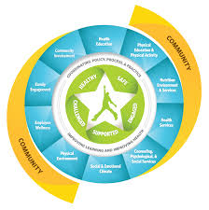
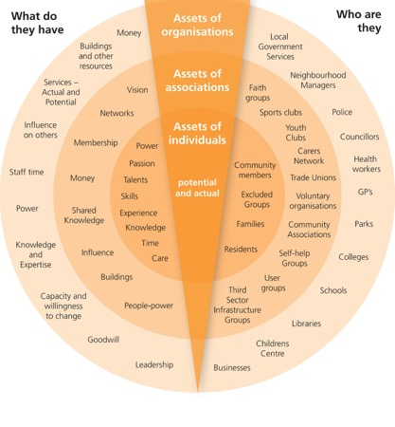
Aandacht voor gezondheid en welzijn binnen het reguliere curriculum: de student mee aan zet
Gwendolijn Boonekamp, hoofddocent/onderzoeker HAN Sport en Bewegen
whole school, whole community, whole child approach
Asset benadering en inzetten op amplitie
student als partner

Slide 34
Waarom kiezen wij hiervoor?
HBO leidt op tot toekomstige professionals, managers, ouders, ondernemers en individuen met oog voor zichzelf, anderen en wereld om hen heen.
HBO heeft rol in opleiden van verantwoordelijke burgers.
Gezamenlijke HBO’s veel expertise over gezondheid/welbevinden/welzijn en leefstijl thema’s en is goed gepositioneerd om kennis, onderzoeksbevindingen te genereren, delen en implementeren

Slide 35
In het curriculum Sportkunde
Identificeren Operationeel | 2e jrs Keuzemodule | Bewustwording factoren (in/om school) van invloed op welzijn en inzicht in eigen regiecomponenten | Inventarisatie studentperspectieven op hun welzijn en voorstellen voor verbetering 1) individuele infographics, 2) thematische workshops 3) klassikale videoboodschap
Verkennen Tactisch | 3e jrs Multidisciplinaire minoren | Student herkent en zet hulpbronnen in om gezond zijn diploma te behalen (oog voor eigen vitaliteit/ duurzame inzetbaarheid en die van anderen. | Ontwerpen en adviezen omtrent aspecten en thema’s binnen de Whole school benadering op basis van praktijkgerichte verkenningen Behoeften vs assets; formuleren oplossingsrichtingen.
Onderzoeken strategisch | 4e jrs Afstudeerprojecten | Student onderzoekt perspectieven/assets voor studentenwelzijn bij medestudenten van verschillende leerjaren en ontwerpt, adviseert over en implementeert verbeteringen binnen de organisatie | Doorlopende overstijgende onderzoekslijn die van inzicht, via ontwerp tot geïmplementeerde adviezen leidt voor duurzame inzetbaarheid van studenten. Implementatievoorstellen assets aan directie

Slide 36
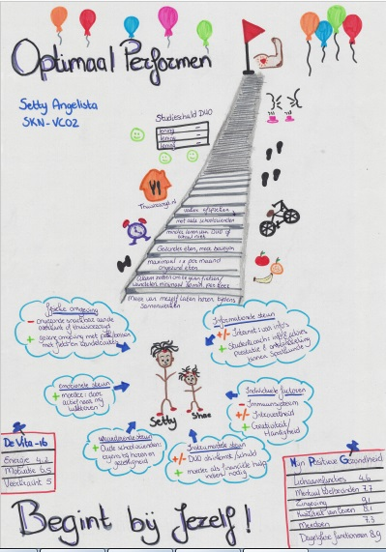
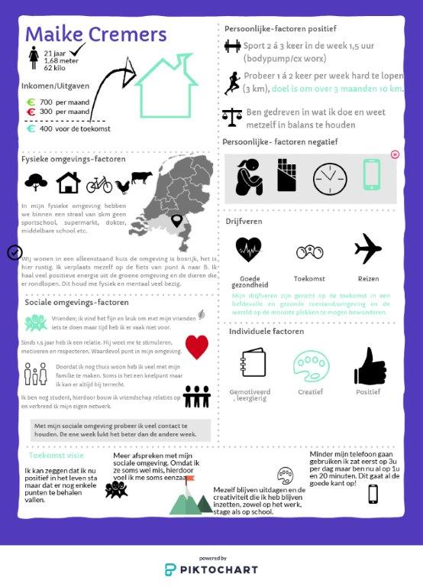
Voorbeeld 2e jrs infographic

Slide 37
Voorbeelden minoren
Healthy University Project: Research on the existence of a health promoting environment in three different universities and the perspectives on health of their first and last year students.

Slide 38

Voorbeelden Afstudeeronderzoek
Titel:
De rol van ervaren studiestress bij burn-out klachten en de onderzoeksvraag is: Welke rol speelt ervaren studiestress bij burn-out klachten van voltijd 1e, 2e, en 3e jaars studenten Sportkunde en ALO binnen het instituut HAN Sport en Bewegen?

Slide 39
Wat vraagt dit van het onderwijs en de begeleiding?
Student als medeeigenaar van het onderwijs
Docent als coach en begeleider
Accent van nazorg naar voorzorg
Aandacht voor onderwijscontext en leefwereld student en het individuele karakter van welzijn

Slide 40
Stellingen voor discussie
Binnen de hogescholen gaat het vooral om studenten als jongvolwassenen die zelf hun (on)gezonde keuzes maken en het is niet aan de Hogeschool om daarop in te grijpen…
De belangrijkste begrenzingen en uitdagingen om binnen de Hogescholen met gezondheid en welbevinden van studenten (en medewerkers) aan de gang te gaan liggen op het vlak van….
De belangrijkste kansen om binnen de Hogescholen met gezondheid en welbevinden van studenten (en medewerkers) aan de gang te gaan liggen op het vlak van….
Als het gaat om de gezonde HBO dan is het de verantwoordelijkheid van de hogescholen zelf om….. De Vereniging van Hogescholen heeft vooral taken op het vlak van…..
Als het gaat om het delen van informatie en best practices is er vooral behoefte aan….. en zou dit het beste kunnen gebeuren door…..
Als het gaat om de verbinding van de gezonde school en de gezonde HBO dan is het belangrijkste advies om…

